Slide 1
Молодёжные движения Российской Империи
Подготовила классный руководитель 11 «Б» класса ГБОУ РФМЛИ Бурнацева Е.В.

Slide 2
Цели
Ознакомить с молодежными движениями Российской Империи
Отметить преемственность целей и задач молодежных движений

Slide 3



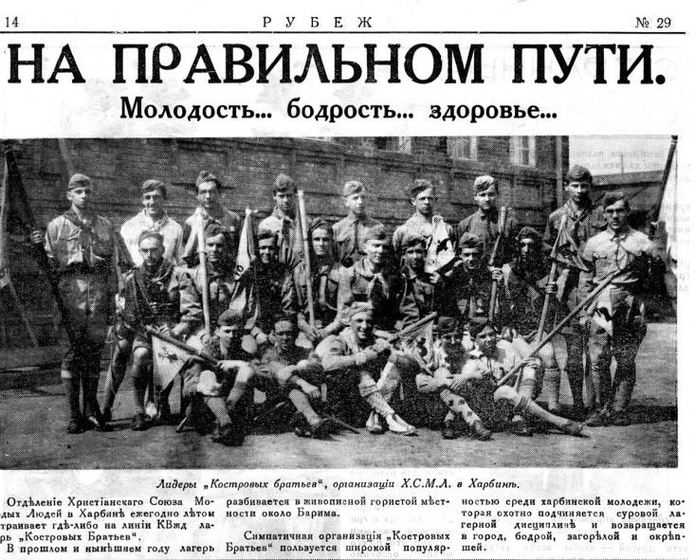
Христианский союз молодых людей (Х.С.М.Л.) или обществом «Маяк»
Появляется с 1900 годов, по примеру западных скаутских движений. Изначально не была единой структурой, подразделяясь на разные общество, массовым из которых стало общество «Маяк». Как и западные аналоги, данные организации занимались духовно-нравственным и физическим воспитанием молодежи. Основами духовного аспекта развития выделялись религиозное и патриотическое воспитание.

Slide 4
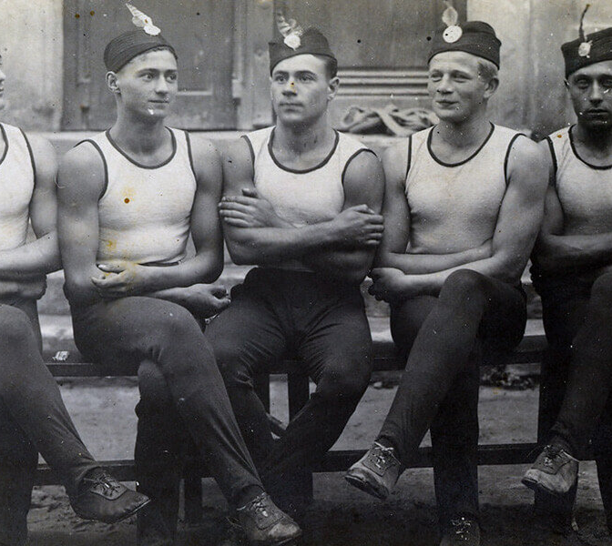
Соколы России.
Самая массовая военно-патриотическая молодежная организация в Российской империи.
Именно эта организация с началом Первой Мировой войны дала стране подготовленный физически и духовно резерв для армии. Большинство участников данного движения прошли через войну или погибли на ней. С началом революции и гражданской войны, многие из них эмигрировали и воссоздали организацию на базе русских эмигрантских общин, сохранив центральный принцип управления.

Slide 5
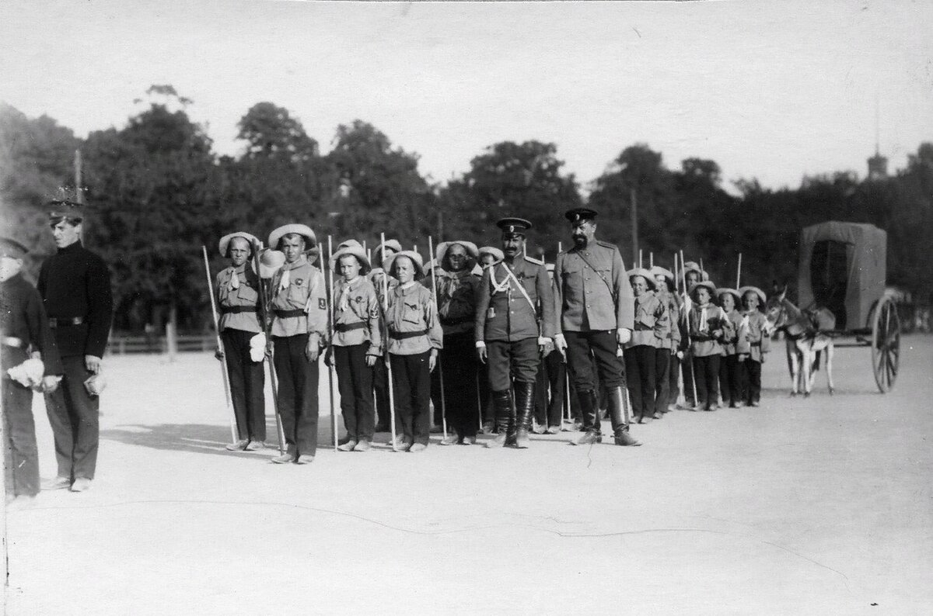
Скауты по-русски
1909 год – первое официальное упоминание о скаутах в Российской Империи. Правда сами русские скауты называли себя разведчиками. 30 апреля 1909 года капитан лейб-гвардии Олег Пантюхов на детской площадке в Павловском парке Петербурга собрал молодых мальчиков и рассказал им о книге Роберта Баден-Пауэлла «Scouting for boys» («Разведка для мальчиков»), а после предложил им объединиться в царскосельский отряд скаутов. Так появился первый отряд скаутов в России.
Вслед за Петербургом, отряды скаутов появились в Саратове, Астрахани, Батуми, Перми, Ставрополе, Одессе, Киеве. Русские скауты носили зеленые галстуки, рубашки и панамы. Занимались физкультурой, ходили в походы, посещали церковь. С началом Первой Мировой войны скаутское движение активизировалось как средство поднятия духа и патриотизма.

Slide 6
Авиационные кружки Российской империи
Воздухоплавание в годы Российской империи будоражило умы общества, в особенности военных и молодежь. Полетать на планере или дирижабле было мечтой, подобной мечте советских и современных людей побывать в космосе. Помимо жажды освоения таинственного и опасного воздушного пространства, основным стимулом к росту популярности воздухоплавания было его стратегическое значение для страны. В конце 1908-го — начале 1909 года Н.Е.Жуковский, на волне огромного интереса российского общества к вопросам летания, читал лекции по авиации. После одной из таких лекций, в Москве был создан Воздухоплавательный кружок в Императорском Техническом Училище (ИТУ). Этот кружок сыграл огромную роль в подготовке авиационных кадров в России. Многие из кружковцев посвятили себя в дальнейшем научной и изобретательской деятельности. Так конструкторская деятельность А.Н.Туполева, по воспоминаниям В.П.Ветчинкина (ученик Н.Е.Жуковского), началась с постройки балансирного планера в Воздухоплавательном кружке ИТУ и полета на нем. Именно стимул среди молодежи к воздухоплаванию обеспечил России не только крупнейший воздушный флот к 1914 году, но и огромный научный потенциал авиастроения России, в конечном счете воплотивший мечту всего человечества о выходе в космос.

Slide 7
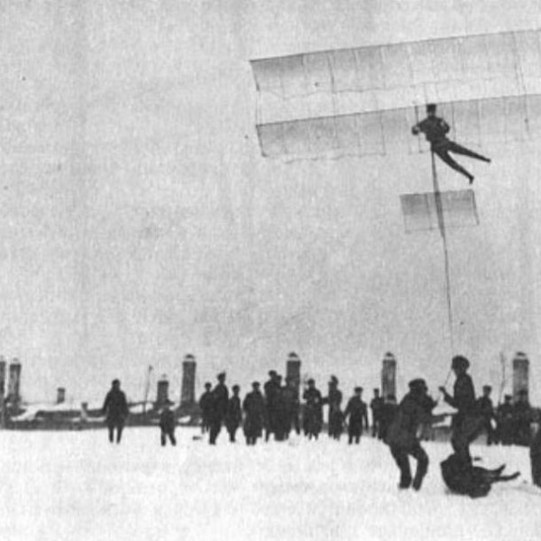
Балансирный планер,открывший Туполеву путь в большую авиацию.

Slide 8
Подведение итогов
Независимо от исторического периода, молодежь в России всегда была самой активной социальной группой. Инициативы и деятельность молодых людей нередко становились определяющим фактором в развитии положительных процессов в нашей стране. Детские и молодежные организации играют важную роль в становлении гражданского общества, определяя его будущее.

